Slide 1
大阪府生物多様性地域戦略に係る参考資料
参考資料４

Slide 2
大阪府生物多様性地域戦略に係る参考資料
１．大阪府内の自然資源・生物多様性関連施設について
１－１ 生物多様性ホットスポット
１－２ 生物多様性保全上重要な里地里山
１－３ 生物多様性関連施設
２．大阪府内の条例等に基づく地域指定面積について
２－１ 大阪府内における条例等に基づく地域指定延べ面積
２－２ 大阪府内における条例等に基づく地域指定実面積
３．大阪府生物多様性戦略の位置付けについて
４．府内市町村の生物多様性地域戦略について

Slide 3
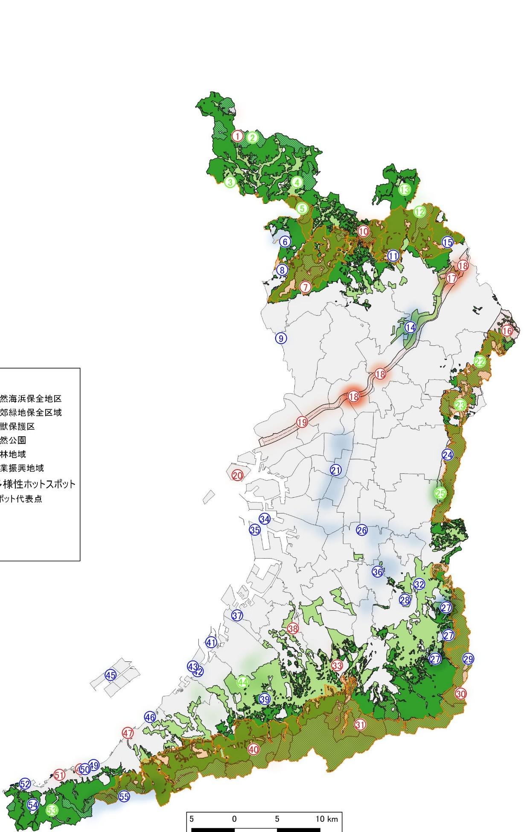
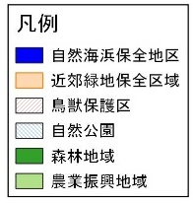
１．大阪府内の自然資源・生物多様性関連施設について
１－１ 生物多様性ホットスポット
〇府において、希少な野生動植物が生息・生育し、種の多様性が高い地域を
生物多様性ホットスポットとして選定。（A～Cランク、計５５箇所）
Aランク
1 | 能勢町天王・上山辺 | 能勢町
7 | 箕面公園 | 箕面市
10 | 竜王山周辺（車作、忍頂寺、下音羽、清阪、長谷、銭原）・安威川上流部 | 茨木市
16 | 穂谷・尊延寺 | 枚方市
17 | 淀川鵜殿 | 高槻市
18 | 淀川ワンド群（城北・庭窪・楠葉など） | 大阪市・守口市・寝屋川市・枚方市・高槻市
19 | 淀川汽水域 | 大阪市
20 | 南港野鳥園・夢洲 | 大阪市
30 | 金剛山 | 千早赤阪村
31 | 天見、岩湧山、滝畑、槙尾山 | 河内長野市・和泉市
33 | 鉢ヶ峯寺、豊田、別所、金剛寺 | 堺市・河内長野市
38 | 信太山丘陵 | 和泉市
40 | 和泉葛城山 | 岸和田市・貝塚市・泉佐野市
 | （牛滝、塔原、蕎原、秬谷、馬場、犬鳴）
47 | 男里川河口 | 泉南市・阪南市
48 | 泉南地域の砂浜 | 阪南市・岬町
51 | 長松・小島海岸 | 岬町
Cランク
6 | 北摂の鉱山跡 | 能勢町・豊能町・池田市・箕面市
8 | 余野川中流部 | 池田市・箕面市
9 | 伊丹空港周辺 | 豊中市
11 | 摂津峡 | 高槻市
14 | 高槻市南部の水田群（柱本、三箇牧、西面、三島江、唐崎） | 高槻市
15 | 若山神社・尺代 | 島本町
21 | 上町台地 | 大阪市
24 | 枚岡公園 | 東大阪市
26 | 大和川堤防 | 大阪市・八尾市・松原市・ 藤井寺市
27 | 太子町・河南町の棚田群 | 太子町・河南町
28 | 美具久留御魂神社 | 富田林市
29 | 大和葛城山 | 千早赤阪村・河南町
32 | 石川周辺 | 南河内地域
34 | 堺２区埋立地 | 堺市
35 | 堺７－３区埋立地 | 堺市
36 | 堺東部ため池群 | 堺市・松原市・羽曳野市・大阪狭山市
37 | 大津川河口 | 泉大津市・忠岡町
39 | 意賀美神社・神於山 | 岸和田市
41 | 阪南２区埋立地 | 岸和田市
42 | 近木川河口 | 貝塚市
43 | 二色の浜 | 貝塚市
45 | 関空二期島周辺 | 泉佐野市・田尻町・泉南市
46 | 樫井川河口 | 泉南市
49 | 茶屋川河口 | 阪南市
50 | せんなん里海公園 | 阪南市・岬町
52 | 東川河口 | 岬町
54 | 多奈川（谷川、西畑、東畑） | 岬町
55 | 紀泉高原 | 泉南市・阪南市・岬町
Bランク
2 | 剣尾山 | 能勢町
3 | 三草山 | 能勢町
4 | 地黄湿地 | 能勢町
5 | 妙見山・初谷 | 豊能町・能勢町
12 | ポンポン山・本山寺 | 高槻市・島本町
13 | 旧樫田（中畑・二料・田能・出灰） | 高槻市
22 | 星田・交野 | 交野市
23 | 室池 | 四条畷市
25 | 八尾ため池群 | 八尾市・東大阪市
44 | 泉州ため池群 | 和泉市・岸和田市・貝塚市・熊取町・泉佐野市・泉南市
53 | 孝子 | 岬町

Slide 4
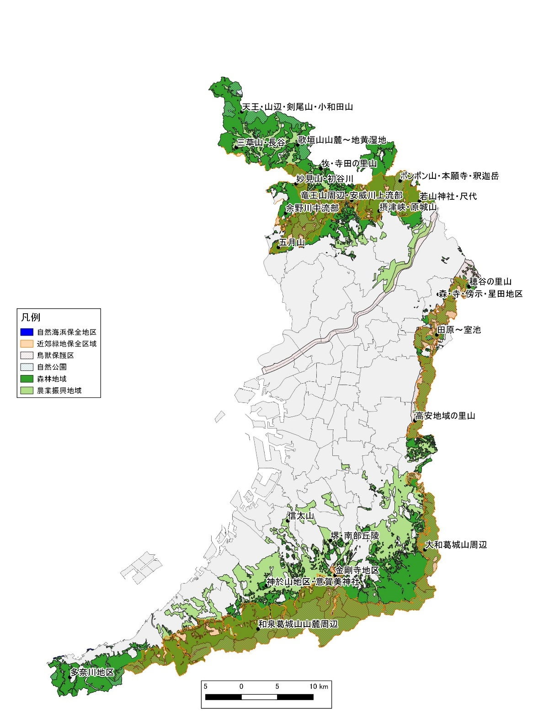
１．大阪府内の自然資源・生物多様性関連施設について
１－２ 生物多様性保全上重要な里地里山
〇府内では22箇所が「生物多様性保全上重要な里地里山（※）」に選定されている。
※環境省では、さまざまな命を育む豊かな里地里山を、次世代に残していくべき自然環境の一つである
と位置づけ、「生物多様性保全上重要な里地里山」（全国で計500箇所）を選定。
■選定箇所リスト
No. | 選定地の所在地（市区町村） | 選定地の名称
1 | 堺市南区 | 堺・南部丘陵
2 | 岸和田市 | 神於山地区・意賀美神社
3 | 岸和田市、貝塚市、泉佐野市 | 和泉葛城山山麓周辺
4 | 池田市、箕面市 | 余野川中流部
5 | 池田市 | 五月山
6 | 高槻市、三島郡島本町 | ポンポン山・本山寺・釈迦岳
7 | 高槻市 | 摂津峡・原城山
8 | 枚方市 | 穂谷の里山
9 | 茨木市 | 竜王山周辺・安威川上流部
10 | 八尾市 | 高安地域の里山
11 | 河内長野市 | 金剛寺地区
12 | 和泉市 | 信太山
13 | 四條畷市 | 田原～室池
14 | 交野市 | 森・寺・傍示・星田地区
15 | 三島郡島本町 | 若山神社・尺代
16 | 豊能郡豊能町 | 牧・寺田の里山
17 | 豊能郡豊能町 | 妙見山・初谷川
18 | 豊能郡能勢町 | 天王・山辺・剣尾山・小和田山
19 | 豊能郡能勢町 | 三草山・長谷
20 | 豊能郡能勢町 | 歌垣山山麓～地黄湿地
21 | 泉南郡岬町 | 多奈川地区
22 | 南河内郡河南町、南河内郡千早赤阪村 | 大和葛城山周辺

Slide 5
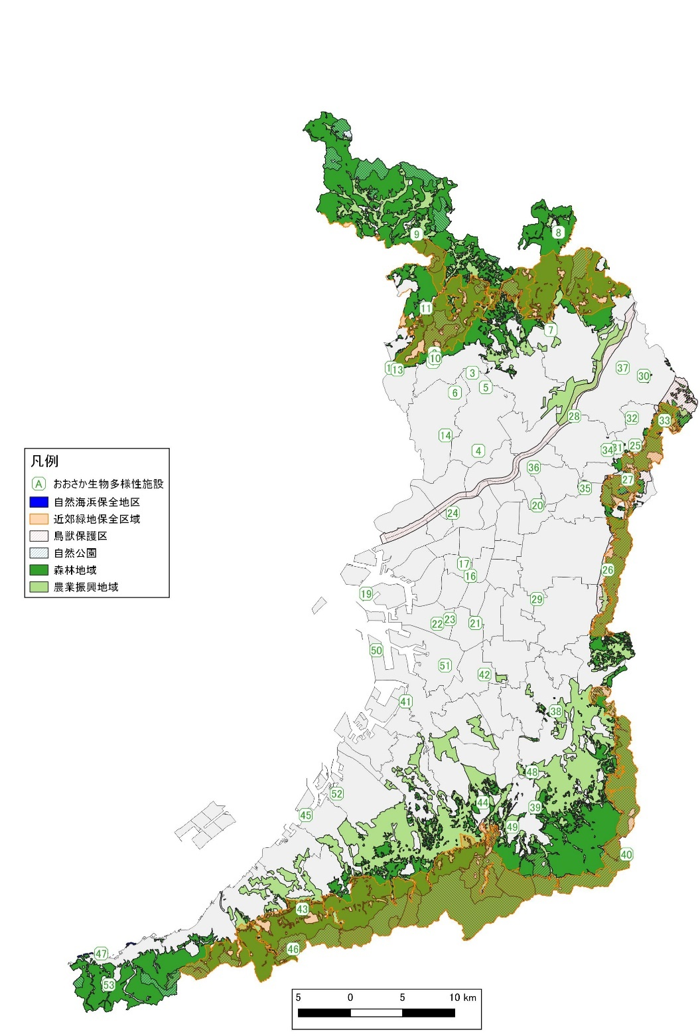
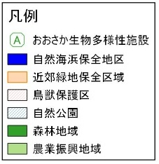
１．大阪府内の自然資源・生物多様性関連施設について
１－３ 生物多様性関連施設
NO. | 施設名
1 | 明治の森箕面国定公園 箕面ビジターセンター
2 | 箕面公園昆虫館
3 | 吹田市自然体験交流センター （わくわくの郷）
4 | まちなか水族館 （吹田市役所本庁舎）
5 | 大阪府日本万国博覧会記念公園 自然観察学習館
6 | パナソニックホームズ（株） 「つながりのひろば」
7 | 高槻市立自然博物館 あくあぴあ芥川
8 | 高槻森林観光センター
9 | 能勢町けやき資料館
10 | 大阪府営箕面公園
11 | スノーピーク箕面自然館
12 | 池田市立五月山動物園
13 | 池田市緑のセンター
14 | 大阪府営服部緑地
15 | 大阪市立自然史博物館
16 | 天王寺動物園
17 | 南海電気鉄道(株) なんばパークス
18 | 環境活動推進施設 （なにわECOスクエア）
19 | 野鳥園臨港緑地 （大阪南港野鳥園）
20 | 咲くやこの花館
21 | 大阪市立長居植物園
22 | 大阪府営住之江公園
23 | 大阪府営住吉公園
24 | 積水ハウス（株） 「新・里山」
25 | 公立大学法人大阪市立大学理学部附属植物園
26 | 大阪府民の森 なるかわ園地
27 | 大阪府民の森 むろいけ園地 森の工作館
28 | 大阪府立環境農林水産総合研究所 生物多様性センター
29 | 大阪府営 久宝寺緑地
30 | 大阪府営山田池公園
NO. | 施設名
31 | 大阪府民の森ほしだ園地
32 | 大阪府民の森くろんど園地
33 | 交野市いきものふれあいの里
34 | 大阪府営 寝屋川公園
35 | 大阪府営深北緑地
36 | パナソニック（株）ライフソリューションズ社 「はんえいの広場」
37 | （株）小松製作所大阪工場 「コマツの里山」
38 | 大阪府立環境農林水産総合研究所
39 | 大阪府営 長野公園
40 | 大阪府民の森 ちはや園地 ちはや星と自然のミュージアム
41 | 大阪府営 浜寺公園
42 | 大阪府営 大泉緑地
43 | 大阪府営 泉佐野丘陵緑地
44 | 堺自然ふれあいの森
45 | 貝塚市立自然遊学館
46 | 紀泉わいわい村
47 | 大阪府立環境農林水産総合研究所 水産技術センター
48 | 大阪府営錦織公園
49 | 大阪府立花の文化園
50 | 堺第7-3区「共生の森づくり」
51 | 堺いきもの情報館（堺市環境共生課）
52 | きしわだ自然資料館
53 | 多奈川ビオトープ

Slide 6
２．大阪府内の条例等に基づく地域指定面積について
２－１ 大阪府内における条例等に基づく地域指定延べ面積
〇大阪21世紀の新環境総合計画における目標
保安林や鳥獣保護区等の生物多様性に資する地域指定を新たに2,000ha拡大する。
〇大阪府内における条例等に基づく地域指定延べ面積 84,125ha（2020年度末時点）
⇒ 2,155ha拡大
■大阪府内の条例等に基づく地域指定面積一覧
 | 2009年 | 2020年 | 増加量 | 指定箇所
鳥獣保護区 | 12,801ha | 12,914ha | 113ha | 紀泉高原鳥獣保護区(H26拡大指定、阪南市所在国有林）
保安林 | 16,388ha | 17,462ha | 1,074ha | 能勢町宿野、枚方市津田、河内長野市滝畑、和泉市父鬼他
府立自然公園 | 2,594ha | 3,541ha | 947ha | 大阪府立阪南・岬自然公園（H23指定、山中渓地区、 紀泉アルプス地区、高森山地区）
国定公園 | 16,498ha | 16,498ha | 0ha
近郊緑地保全区域 | 33,580ha | 33,580ha | 0ha
自然環境保全地域 | 38ha | 38ha | 0ha
緑地環境保全地域 | 32ha | 37ha | 5ha | 木代緑地環境保全地域（H26指定、豊能町）
特別緑地保全地区 | 2ha | 18ha | 16ha | 春日町ヒメボタル（H28指定、豊中市） 鉢ヶ峯（R2指定、堺市）
自然海浜保全地区 | 22ha | 22ha | 0ha
国・府指定天然記念物 | 15ha | 15ha | 0ha
合計 | 81,970ha | 84,125ha | 2,155ha

Slide 7
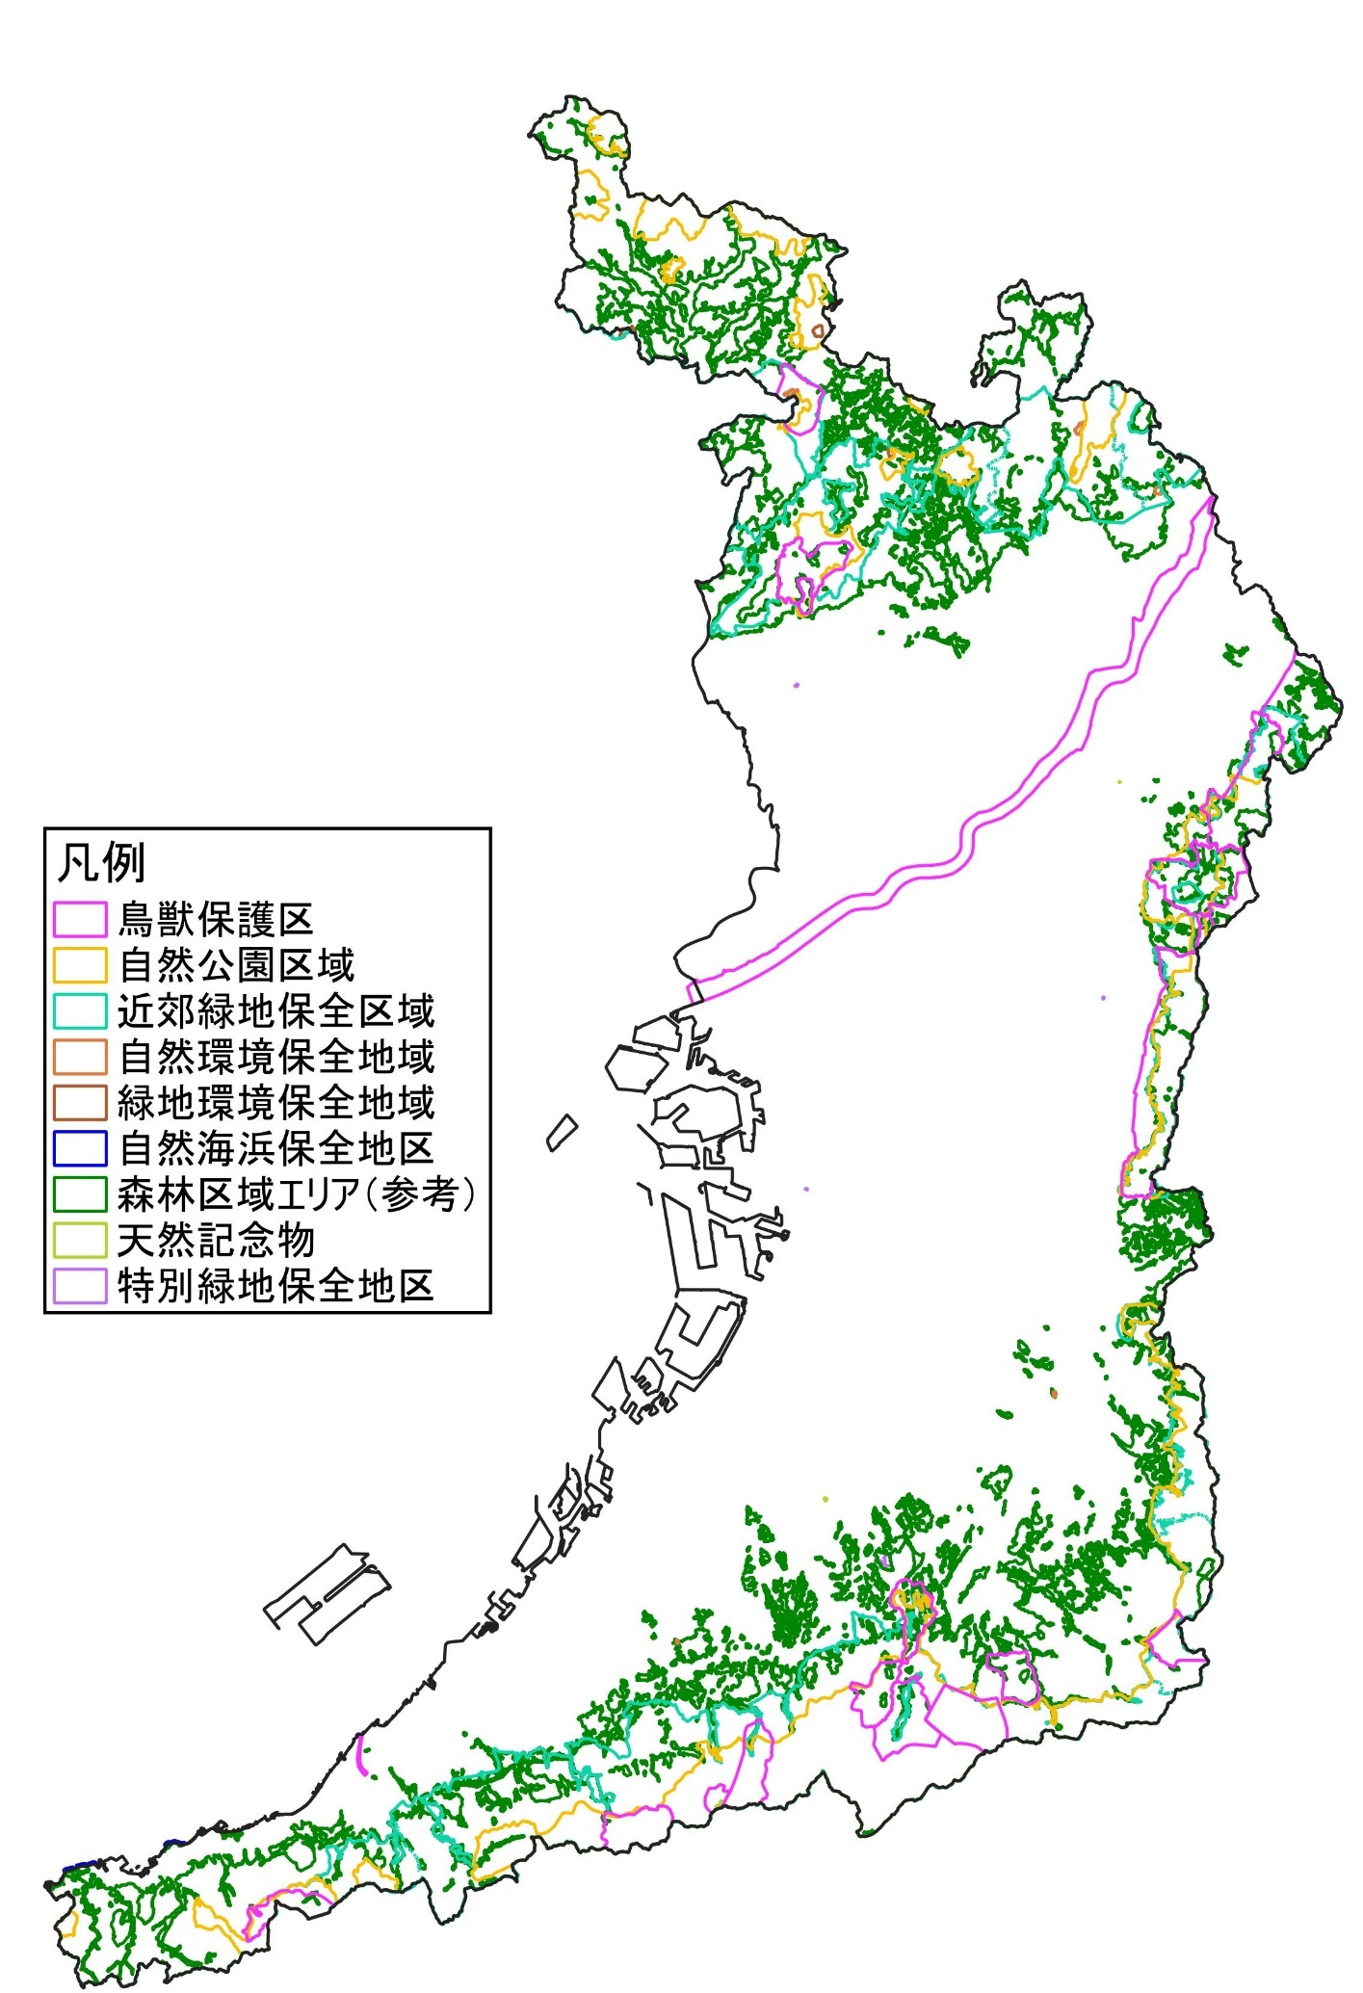
２．大阪府内の条例等に基づく地域指定面積について
２－２ 大阪府内における条例等に基づく地域指定実面積
〇 大阪府内における条例等に基づく地域指定実面積 46,952ha
⇒うち陸域 46,930ha （2020年度末時点）
⇒府域面積（190,532ha）の 24.6％
【 国際的な目標値 】 ※いずれも抜粋
■愛知目標（2010.10 COP10）※抜粋
「2020年までに、少なくとも陸域及び内陸水域の17％、 また沿岸域及び海域の10％」
■G7 2030自然協約（2021.5 G7コーンウォール・サミット）
「2030年までに世界の陸地の少なくとも30％及び世界の海洋の 少なくとも30％を
保全又は保護」
【 海域について 】
・府内における地域指定実面積のうち、海域は22ha（自然海浜保全地区）
（参考）大阪湾面積：14.47万ha
＜国の考え方＞
領海及び排他的経済水域（447百万ha）のうち、
13.3%（59.4百万ha）が海洋保護区として指定済み

Slide 8
３．大阪府生物多様性戦略の位置付けについて
■大阪府生物多様性地域戦略の位置付け
2030大阪府
環境総合計画
生物多様性基本法
各種条例
方向性
・大阪府自然環境保全条例
・大阪府民の森条例
・大阪府立自然公園条例
・大阪府自然海浜保全地区条例
・大阪府都市農業の推進及び
農空間の保全と活用に関する条例
等
生物多様性国家戦略
自然環境の
保全と回復に
関する基本方針
策定の根拠
方向性
方向性
取組
の根拠
大阪府生物多様性地域戦略
連携
他計画
みどりの大阪推進計画
生き物とふれあえる都市公園計画
大阪府営公園マスタープラン
大阪府シカ第二種鳥獣管理計画
大阪府イノシシ第二種鳥獣管理計画
大阪府アライグマ防除実施計画
大阪府クビアカツヤカミキリ防除推進計画
大阪地域森林計画
大阪府森林整備指針
河川整備計画
新・大阪府豊かな海づくりプラン
大阪府文化財保存活用大綱
大阪府地球温暖化対策実行計画（区域施策編）
大阪府環境教育等行動計画 等

Slide 9
４．府内市町村における生物多様性地域戦略について
〇府内５市が生物多様性地域戦略を策定済み（和泉市、枚方市は環境基本計画の一部を生物多様性地域戦略に位置付け）
市町村名 | 現戦略等策定年度 | 目標年度等 | 将来像、目標、指標
大阪市 | 2020年度 | 2030年度 | 【2050年の「めざすまちの姿」】 生物多様性の恵みを感じるまち 【目標】 ・生物多様性の保全と持続可能な利用の促進 ・生物多様性の保全のための多様な主体との連携協働の推進 ・自然や生き物を身近に感じる市民の割合を50％以上にするとともに、生物多様性保全に貢献する 取組みを行う市民等を増やしていく
堺市 | 2013年度 | 2022年度 | 【将来像】 生物多様性への市民の理解が進み、生物多様性に配慮した行動を一人ひとりが行うことで、 森・里・川・海のつながりが確保された豊かな自然と共生するまち・堺 【目標】 ・堺市レッドリスト掲載種数を増やさない（絶滅危惧種を増やさない） ・「生物多様性」という言葉を知っている人（市民）の割合（認知度） ・「生物多様性」の言葉も意味も知っている人の割合 ・「生物多様性･堺戦略」を知っている人の割合 ・「外来生物」が与える影響の問題を知っている人の割合 ・「生物多様性の恩恵」を受けていることを知っている人の割合 ・生物多様性の保全を推進する活動への参加割合
岸和田市 | 2014年度 | 2022年度 | 【将来像】 大阪南部の生態系ネットワークの要となり多様な生態系サービスに育まれたまち“きしわだ”
和泉市 | 2020年度 | 2030年度まで （計画期間） | 【目標】 生物多様性を守りその恵みを受け継ぐまちをつくる 【代表指標】 貴重動植物の数、緑被率 【モニター指標】 ・森林経営計画に基づくいずもくの年間搬出材積 ・1人当たりの都市公園・緑地の面積 ・「公園等のみどりに接する環境が整っている」と思う市民の割合
枚方市 | 2020年度 | 2030年度まで （計画期間） | 【目標】 ・生物多様性の重要性を認識し、多様な主体が連携して行動することをめざす。 ・緑の創出や里山・河川環境を保全し、生物多様性の確保をめざす。 【指標】 ・ 4年ごとに管理する指標： 市全域における緑被面積の割合 ・10年ごとに管理する指標： 自然環境調査で確認された在来種の種数

